Slide 1
Никита Архипов
Директор по маркетингу Tomoru
Умеют ли ИИ выполнять задачи без человека?

Slide 2
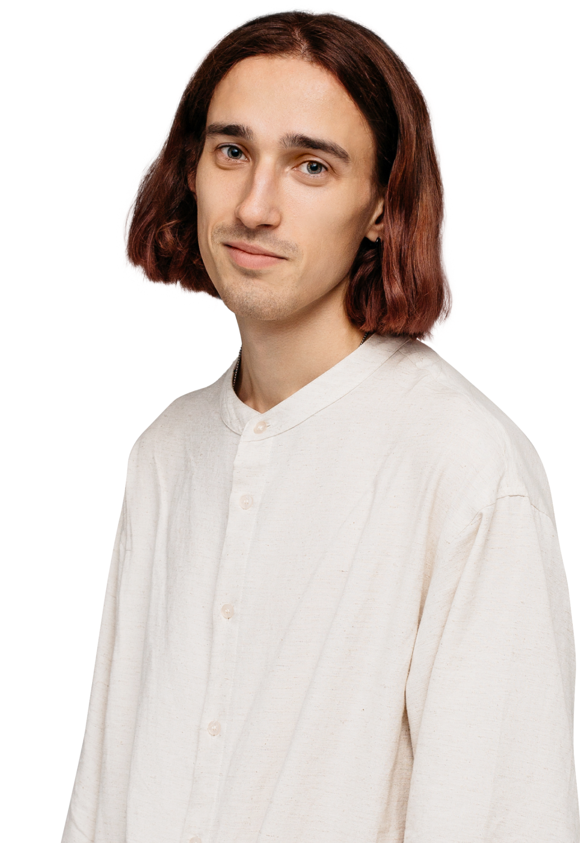
Никита Архипов
6 лет работаю с B2B-клиентами
Свой бизнес по логистике и маркетингу в 23 года
За 2,5 года вместе с компанией вырос с нуля
до миллионов ежемесячной выручки
Использую 7 AI-сервисов в маркетинге Tomoru

Slide 3
Tomoru — ИИ–роботы,
которые общаются как люди

Slide 4
25 из 25
Экспертиза
Сколково в IT-кластер

Slide 5
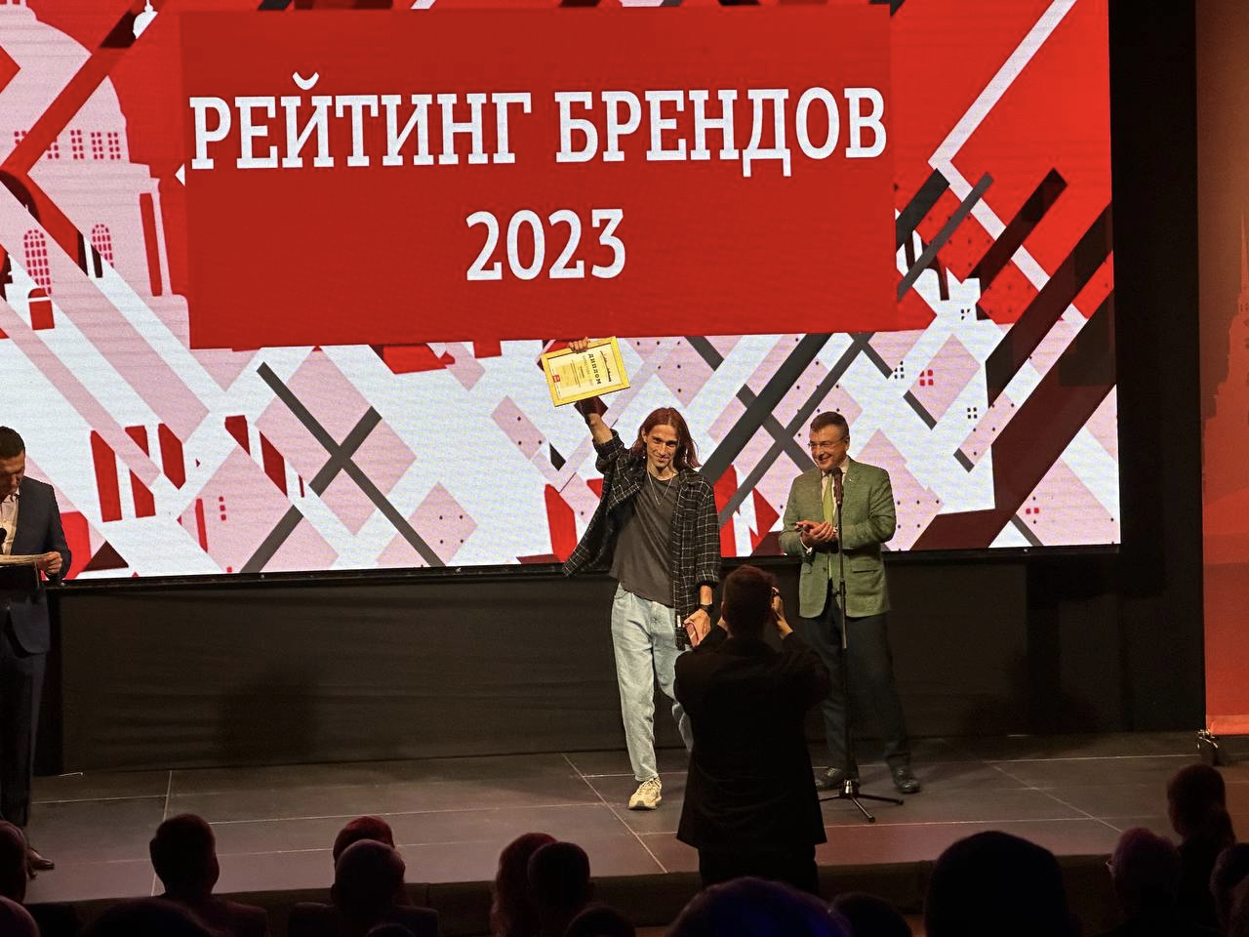
Бренда 2023 года
По версии издания
«Деловой Петербург»

Slide 6
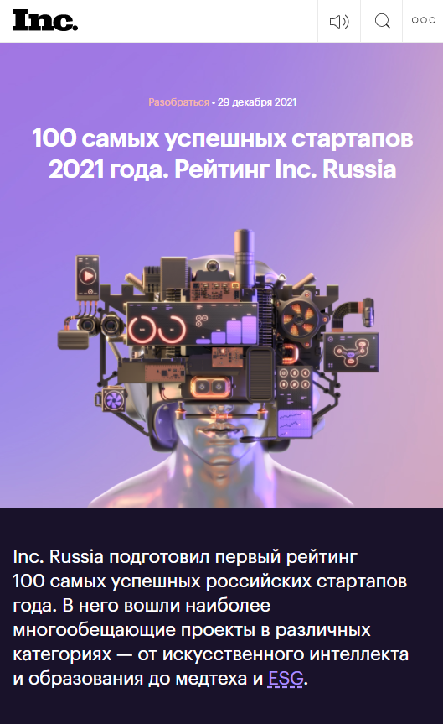
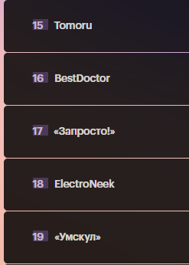
ТОП–2
В категории искусственный интеллект
По версии Inc Russia
Топ–15
Стартапов россии
По версии Inc Russia

Slide 7
Победители
Digital Leaders
Номинация
«Автоматизированные
Голосовые помощники»

Slide 8
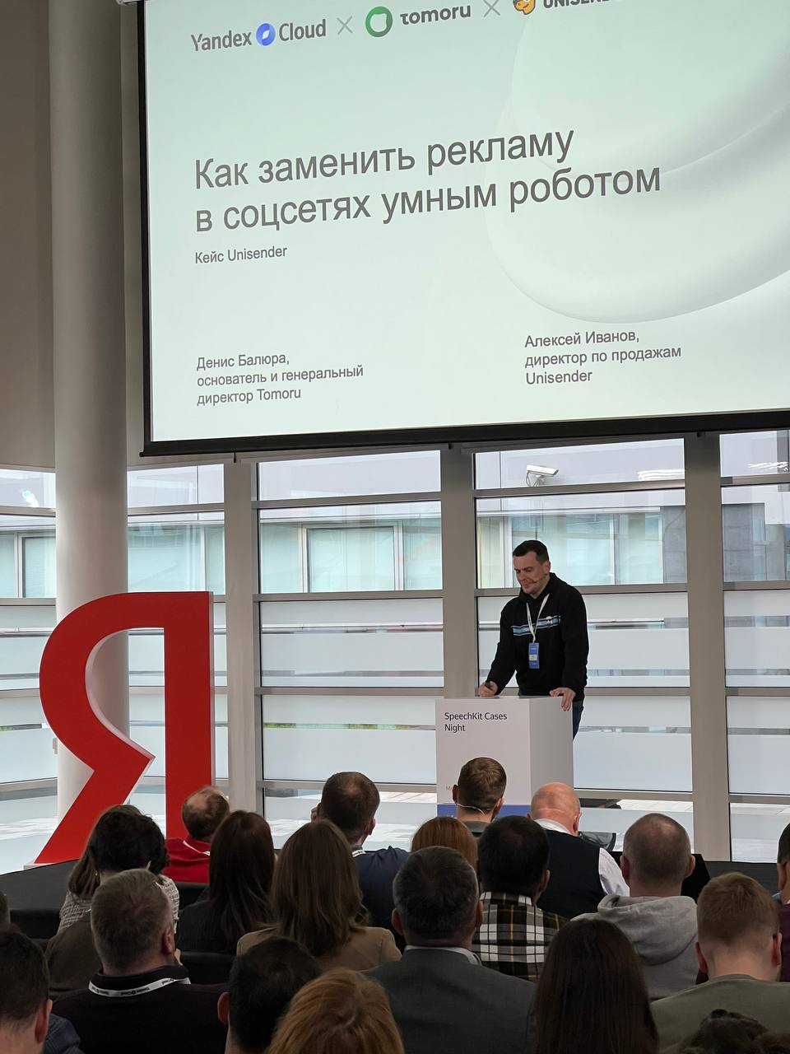
ТОП–партнёр Яндекса
Yandex SpeechKit Cases Night

Slide 9
ТОП–партнёр Яндекса
Yandex SpeechKit Cases Night

Slide 10
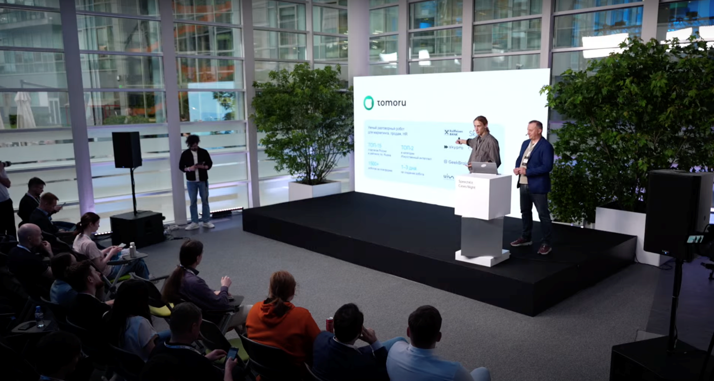
ТОП–партнёр Яндекса
Yandex SpeechKit Cases Night

Slide 11
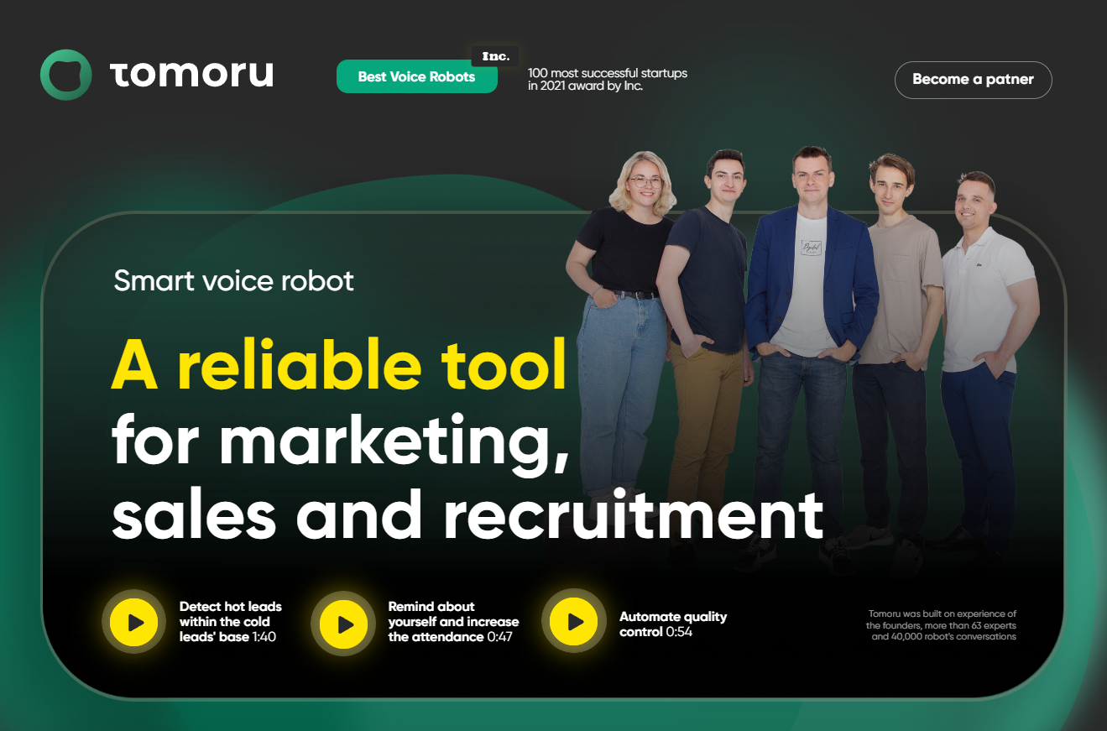
Tomoru в России, в Индонезии
и на Филиппинах

Slide 12
Экспертные колонки

Slide 13
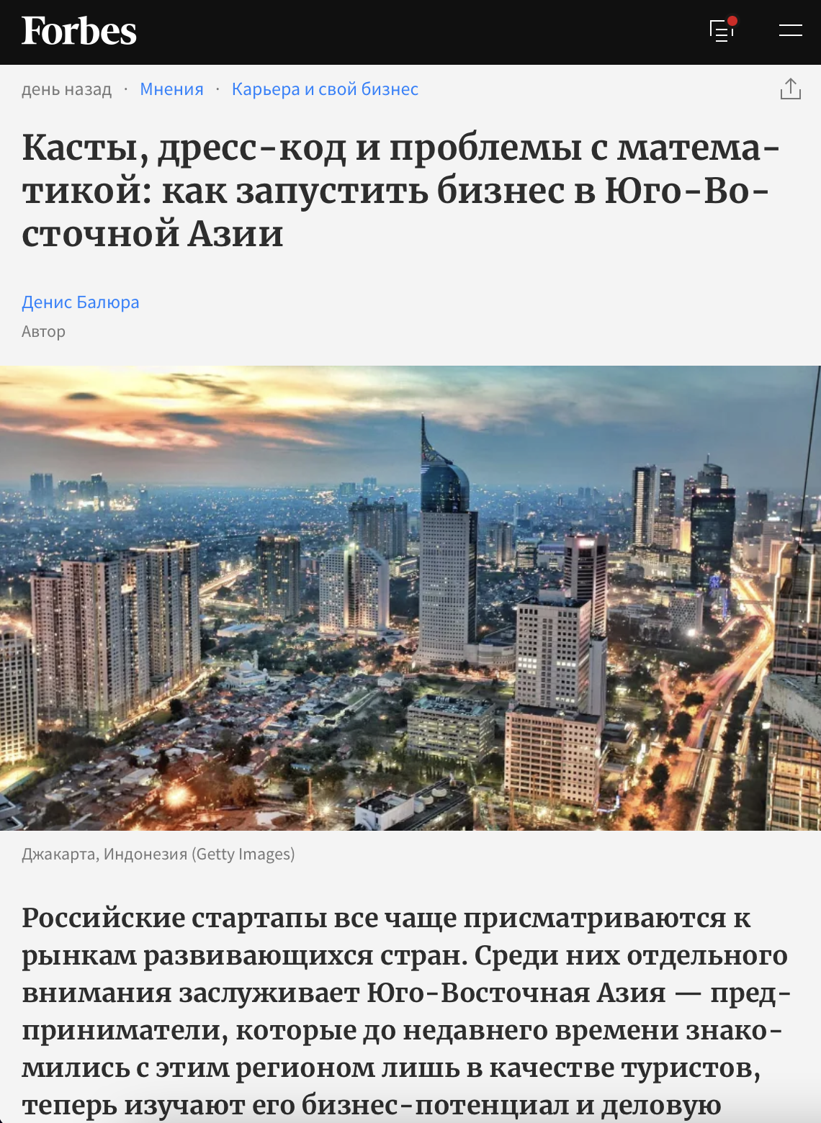
Экспертные колонки
Рассказываем
о выходе в Азию

Slide 14
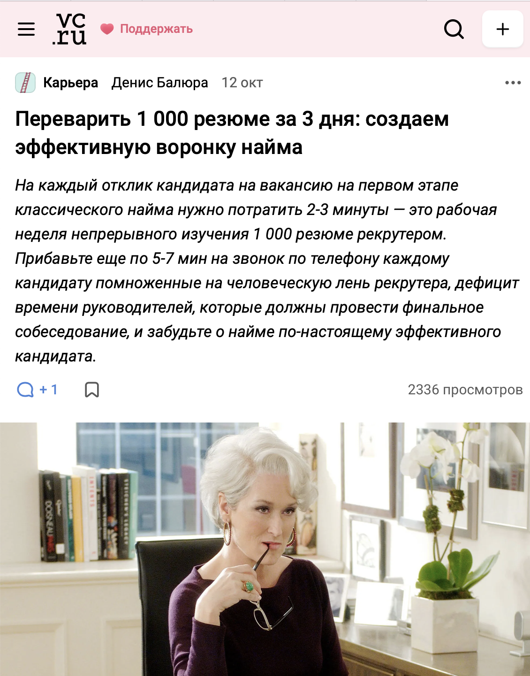
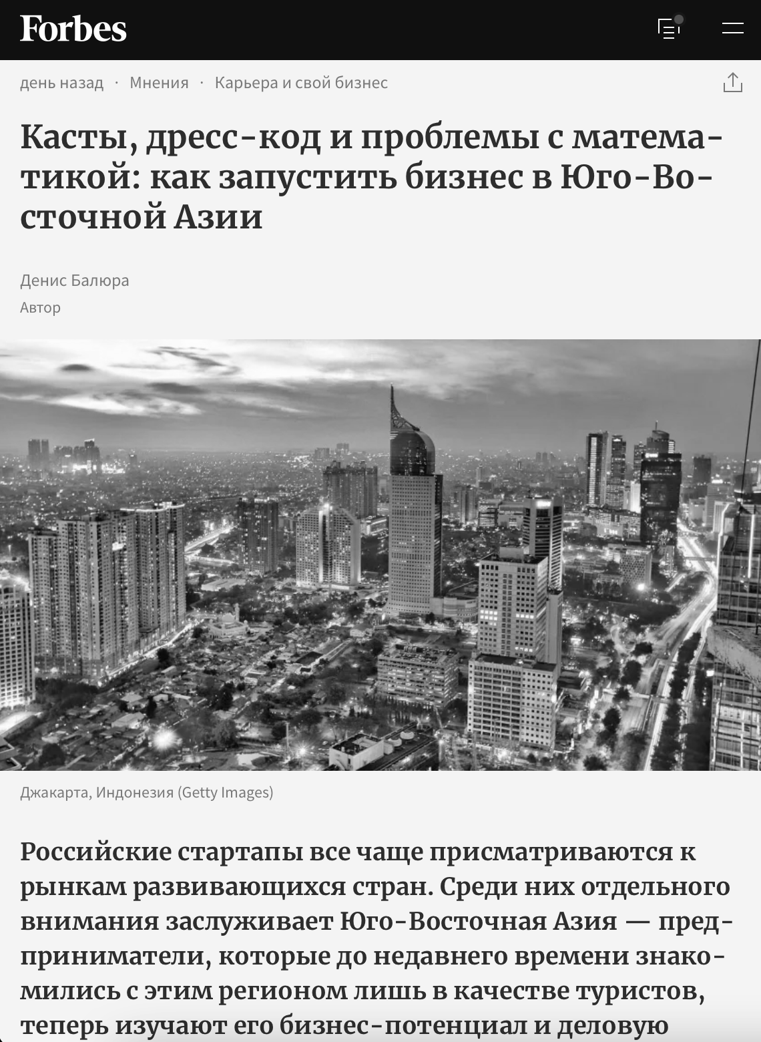
Экспертные колонки
Рассказываем о том,
ак собираем команду

Slide 15
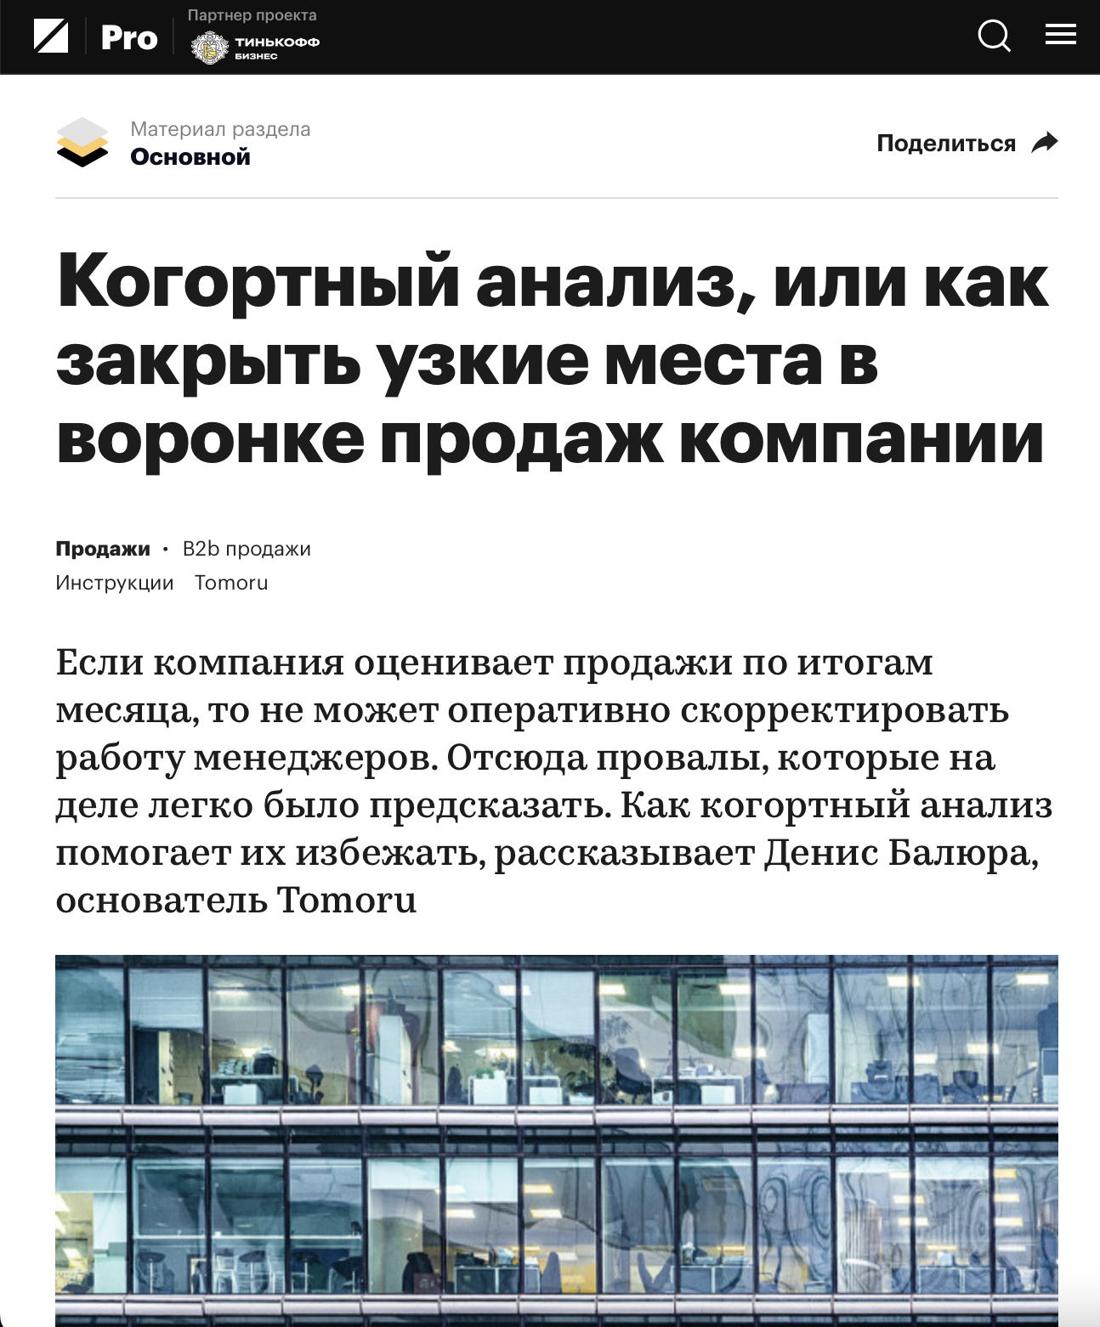
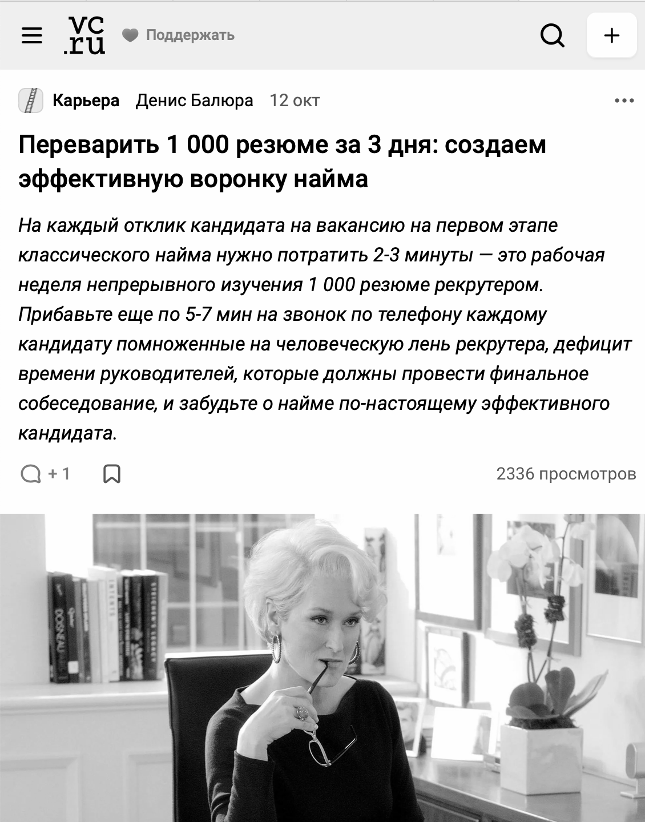
Экспертные колонки
Рассказываем об аналитике

Slide 16
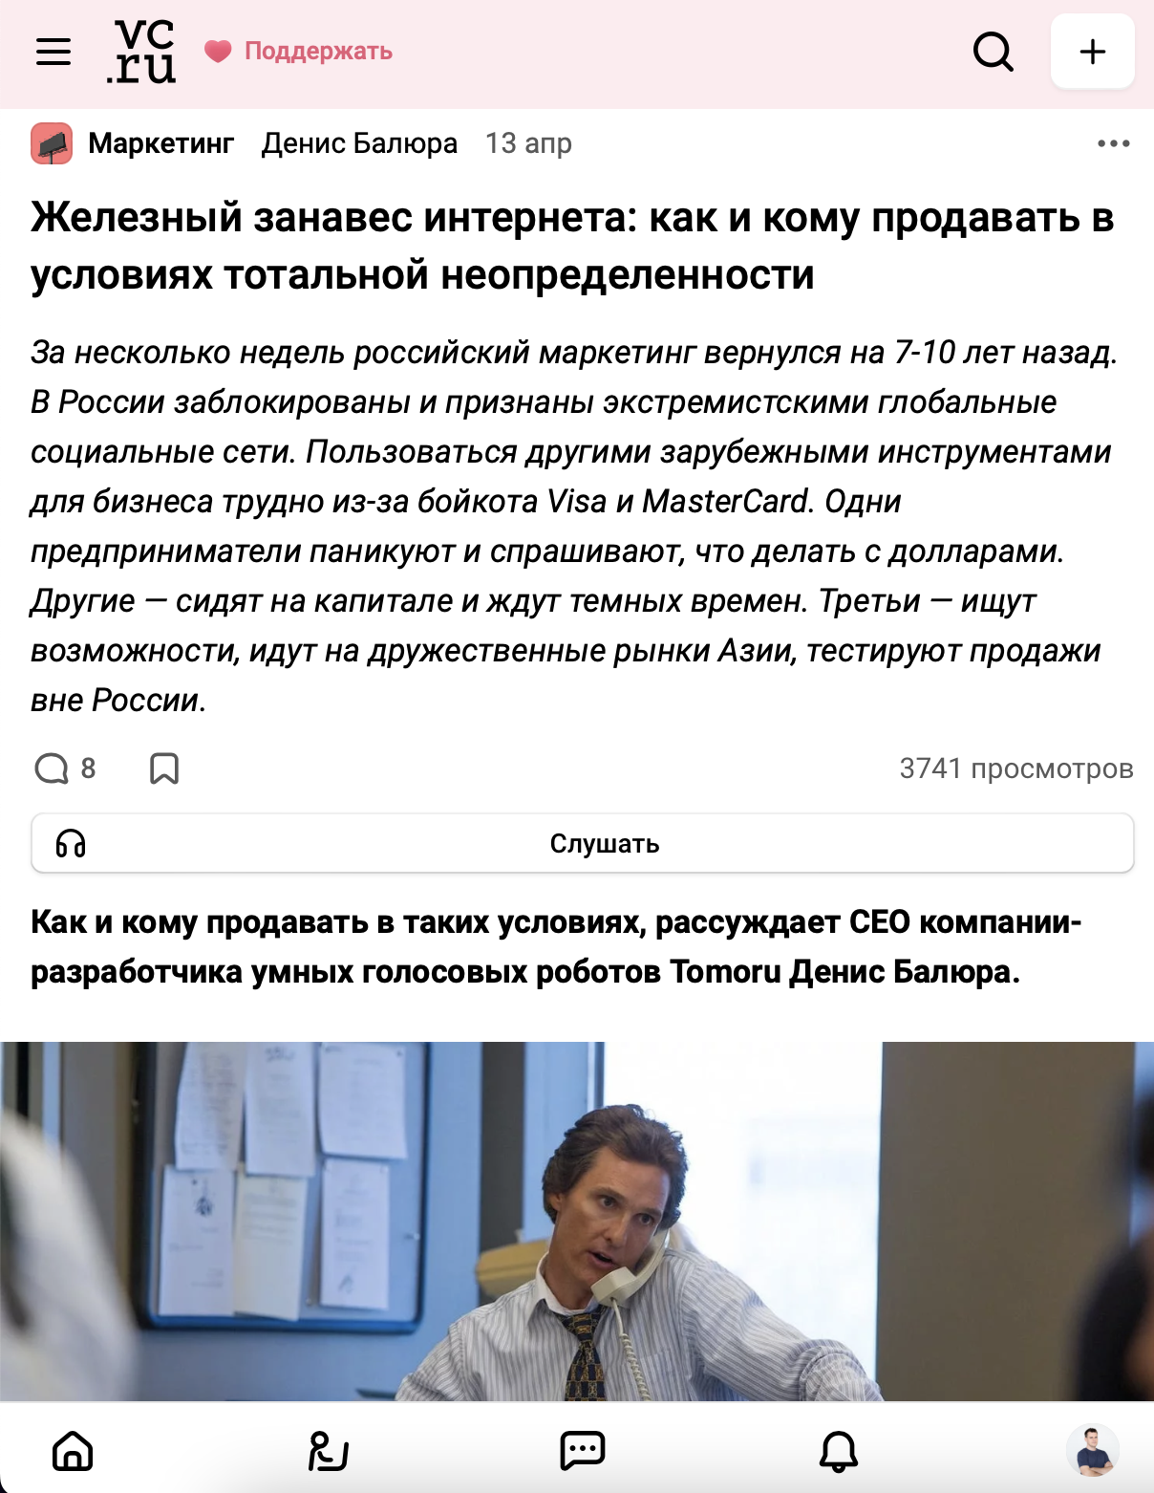
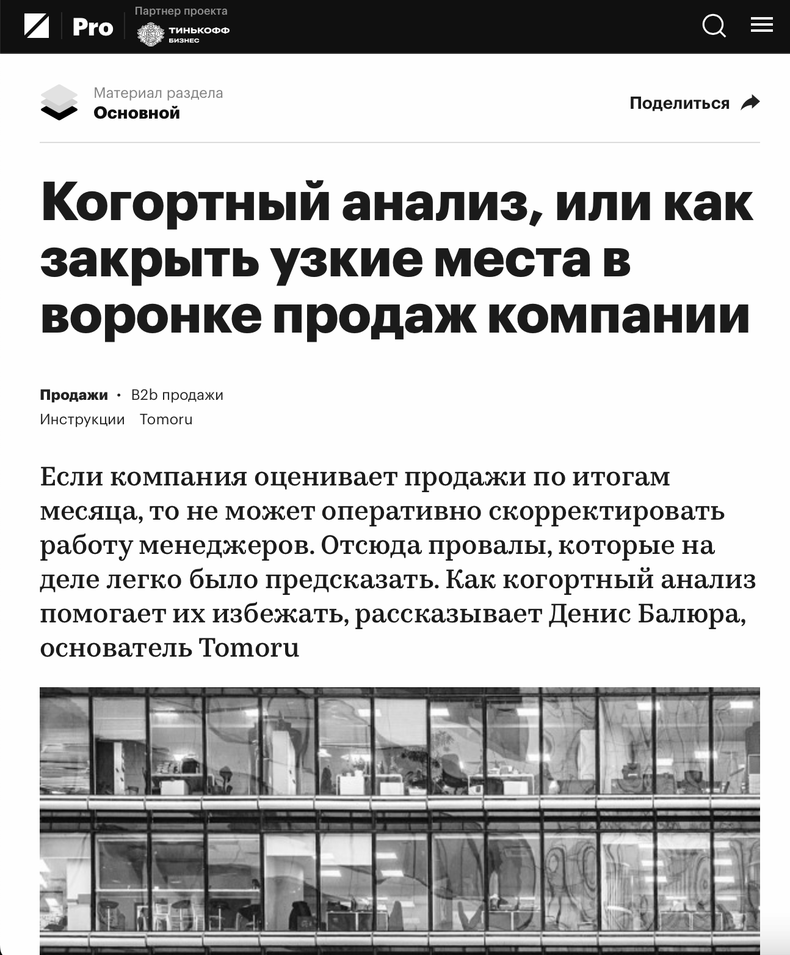
Экспертные колонки
Рассказываем
о подборе команды

Slide 17
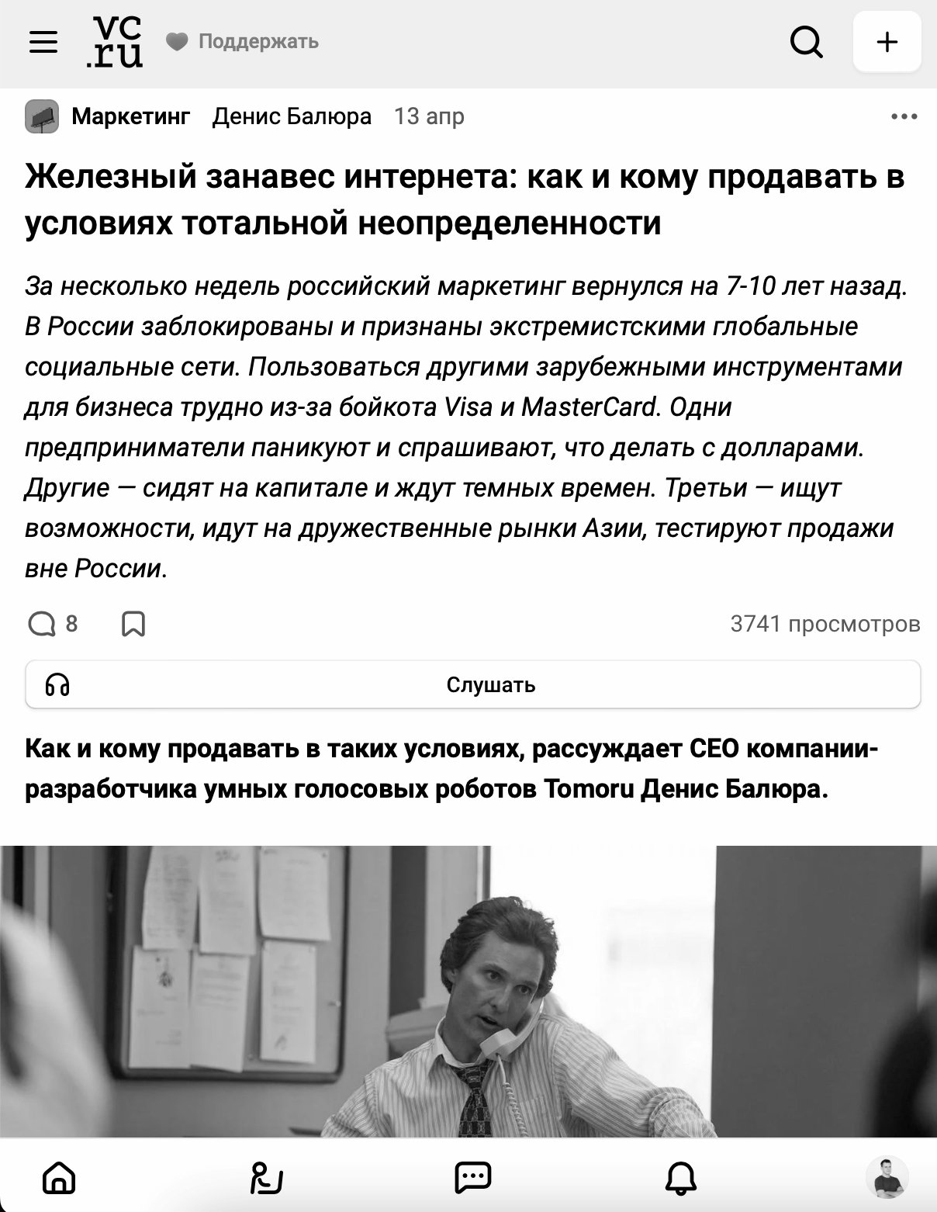
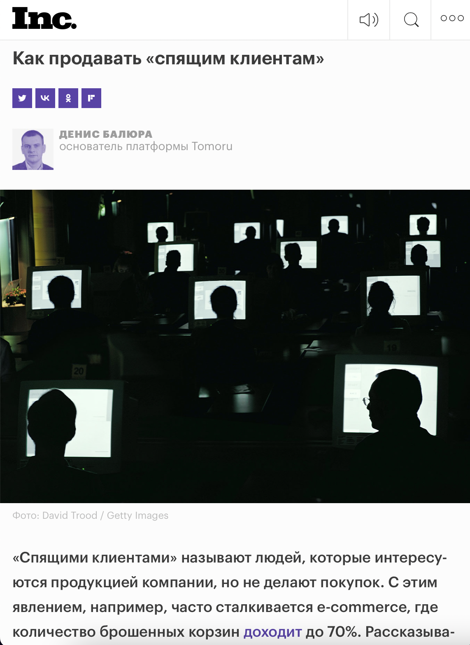
Экспертные колонки
Рассказываем
о продажах

Slide 18
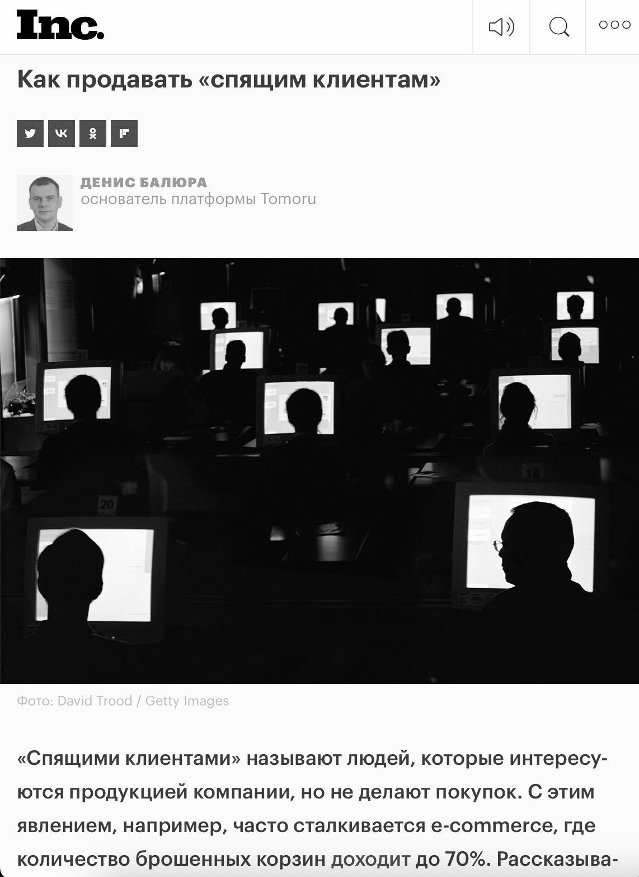
Экспертные колонки
Рассказываем о клиентах

Slide 19
Tomoru — ИИ–роботы,
которые общаются как люди

Slide 20
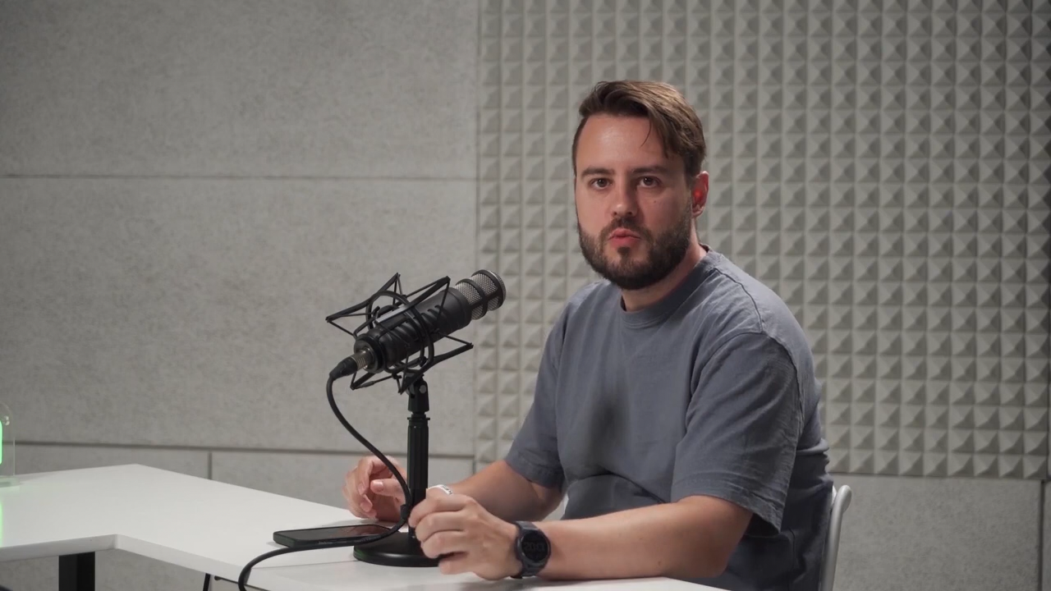

Slide 21
2 000+ роботов на платформе

Slide 22
Говорит как человек

Slide 23
Говорит как человек
Понимает естественную речь

Slide 24
Говорит как человек
Понимает естественную речь
Нелинейно отвечает на вопросы

Slide 25
Говорит как человек
Понимает естественную речь
Нелинейно отвечает на вопросы
И при этом он не заменит человека

Slide 26
Нейросеть не заменит человека

Slide 27
Парадокс Дюрантона

Slide 28
Парадокс Дюрантона
Бюрократия
Правила > человек

Slide 29
Парадокс Дюрантона
Бюрократия
Правила > человек
Agile
Правила < человек

Slide 30
Парадокс Дюрантона
Бюрократия
Правила > человек
Agile
Правила < человек
ИИ
Правила > человек

Slide 31
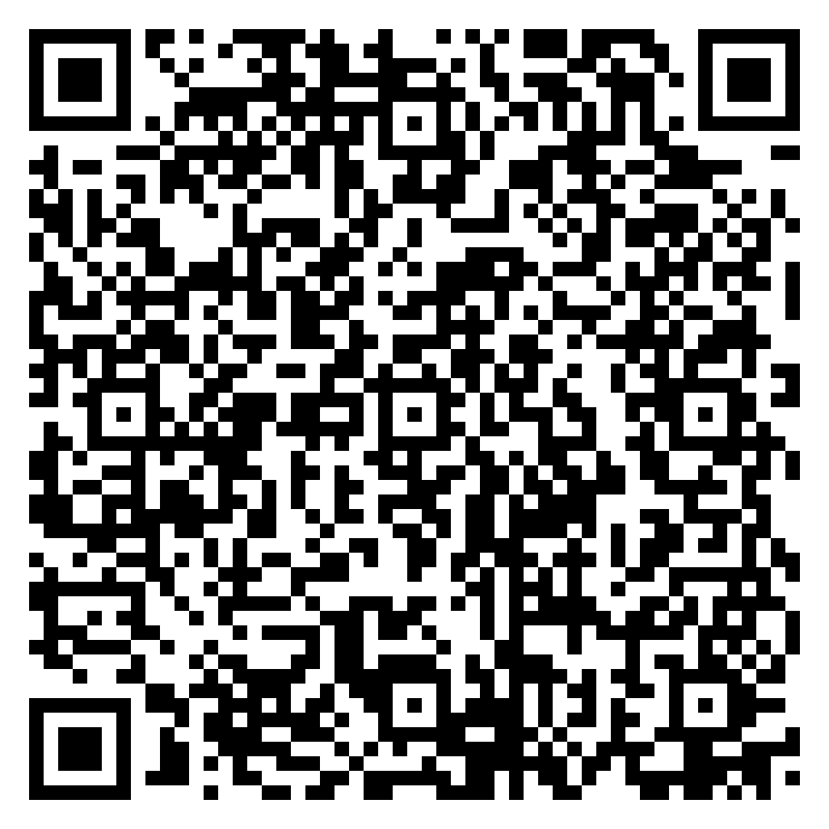
Алгократия

Slide 32
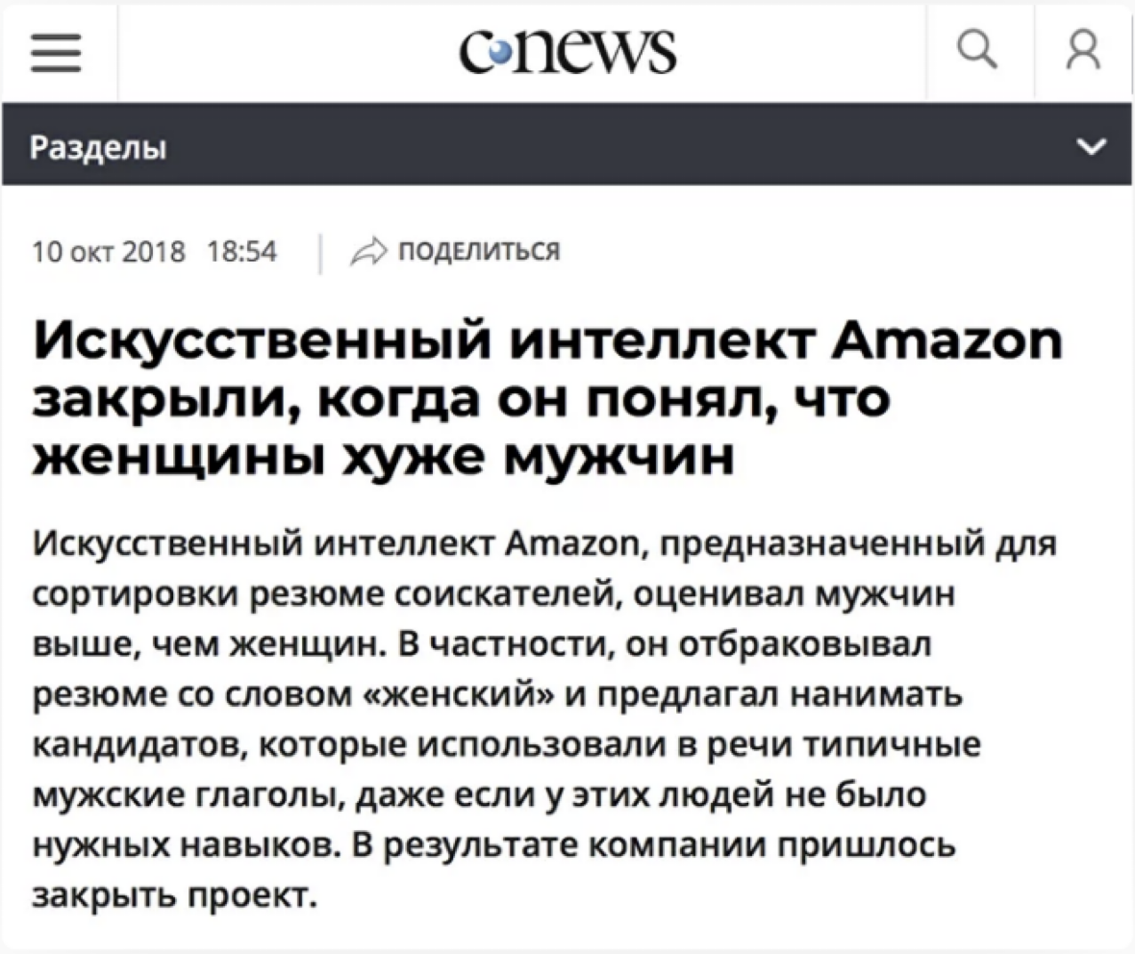

Slide 33
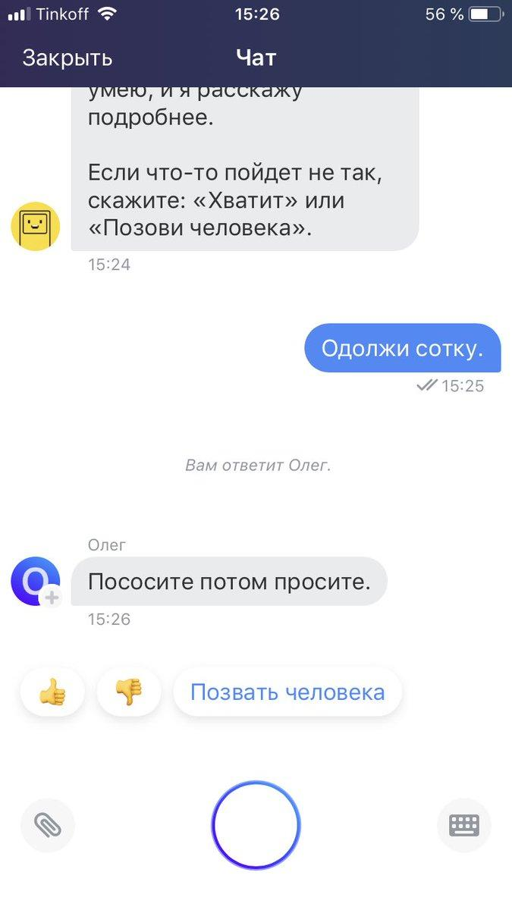
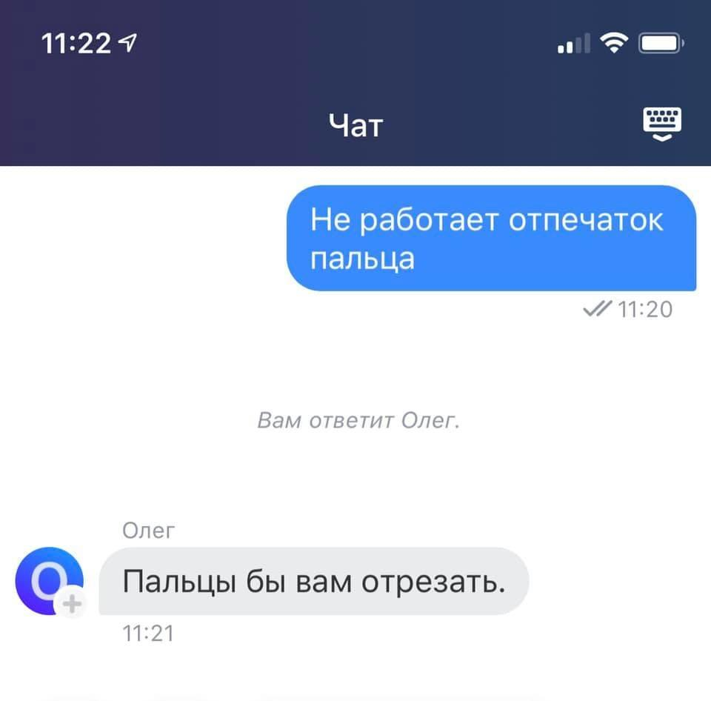

Slide 35
Нейросеть не заменит человека

Slide 36
Нейросеть не заменит человека
Человек, который использует нейросети,

Slide 37
Нейросеть не заменит человека
Человек, который использует нейросети,
заменит того, кто их
не использует

Slide 38
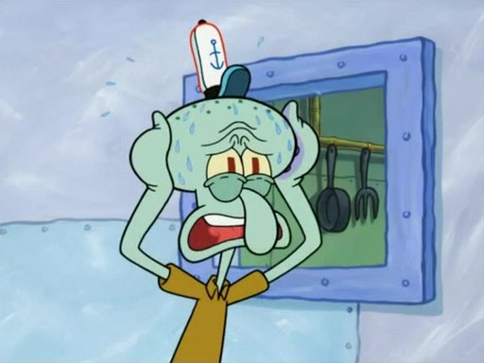
Уже приступили
к AI-трансформации?
Во втором квартале успеете?
Отвали, мы еще от цифровой трансформации не отошли!

Slide 39
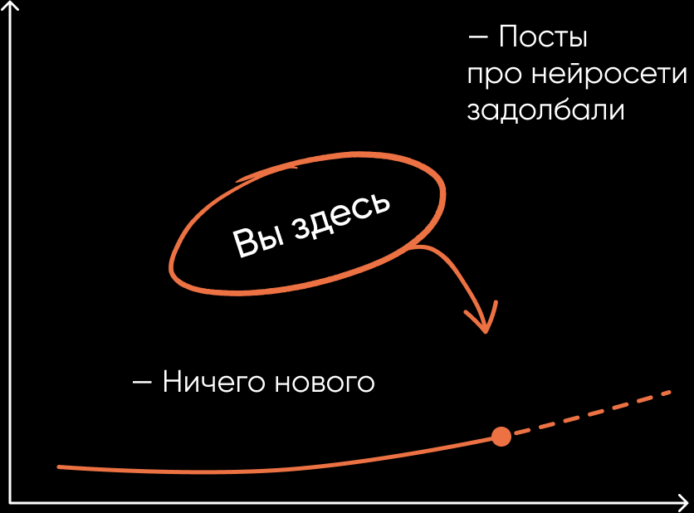
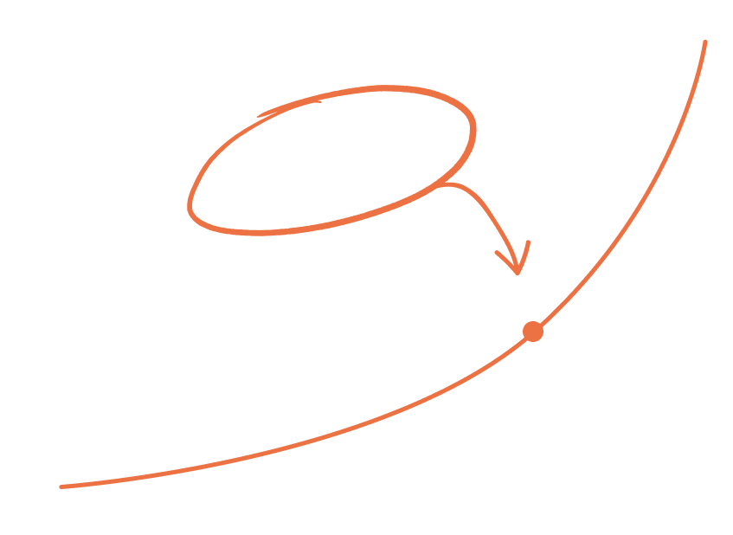
AI-трансформация ещё
не началась, но уже задолбала
Как мы чувствуем технический прогресс
Как он выглядит на самом деле

Slide 40
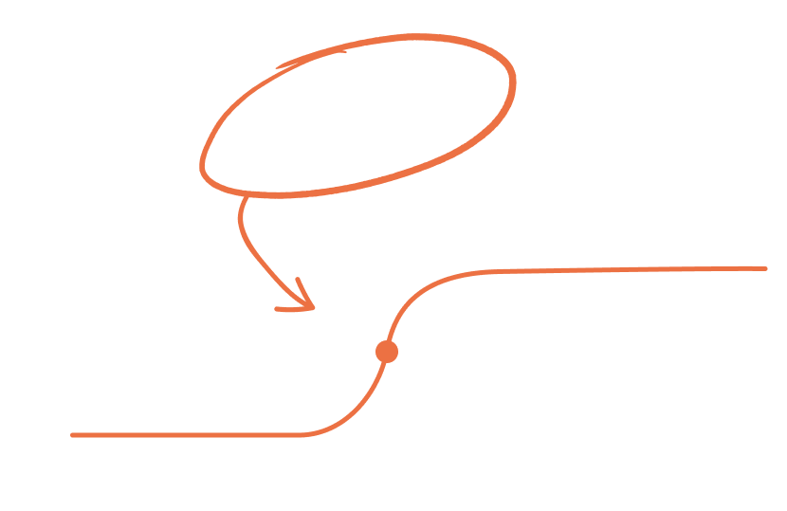
Реальность выглядит так

Slide 41
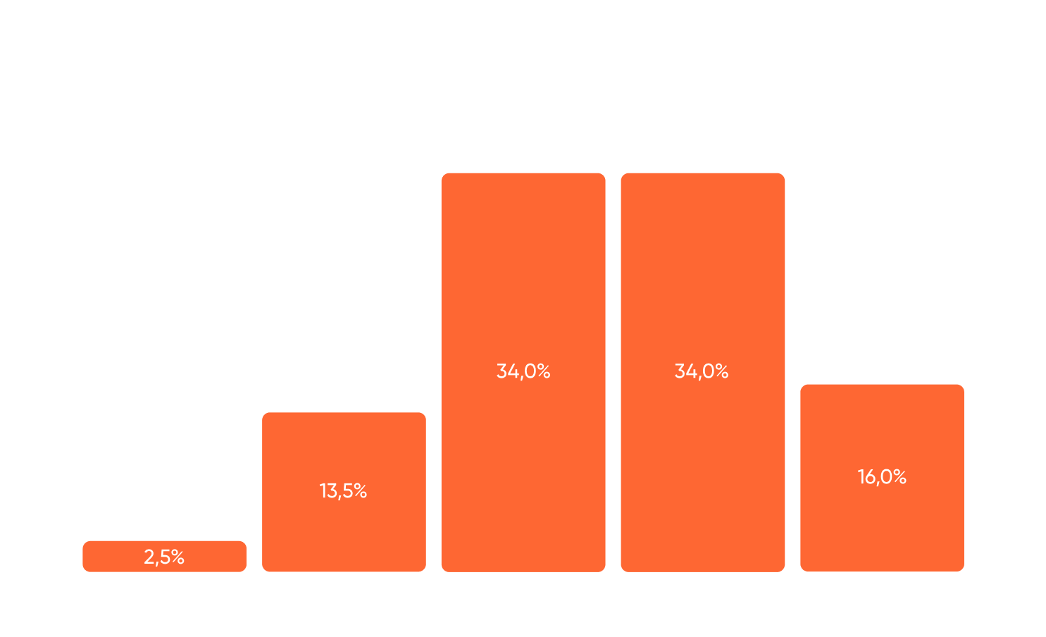
Момент не упущен
<400 млн.
пользователей в мире, кто хотя бы
раз использовал (9,33% от суточной
аудитории Интернета)
< 800 тыс.
регулярных пользователей в России
(0,63% от суточной аудитории Рунета)
~ 20%
от всех пользователей —
исследователи, разработчики

Slide 42
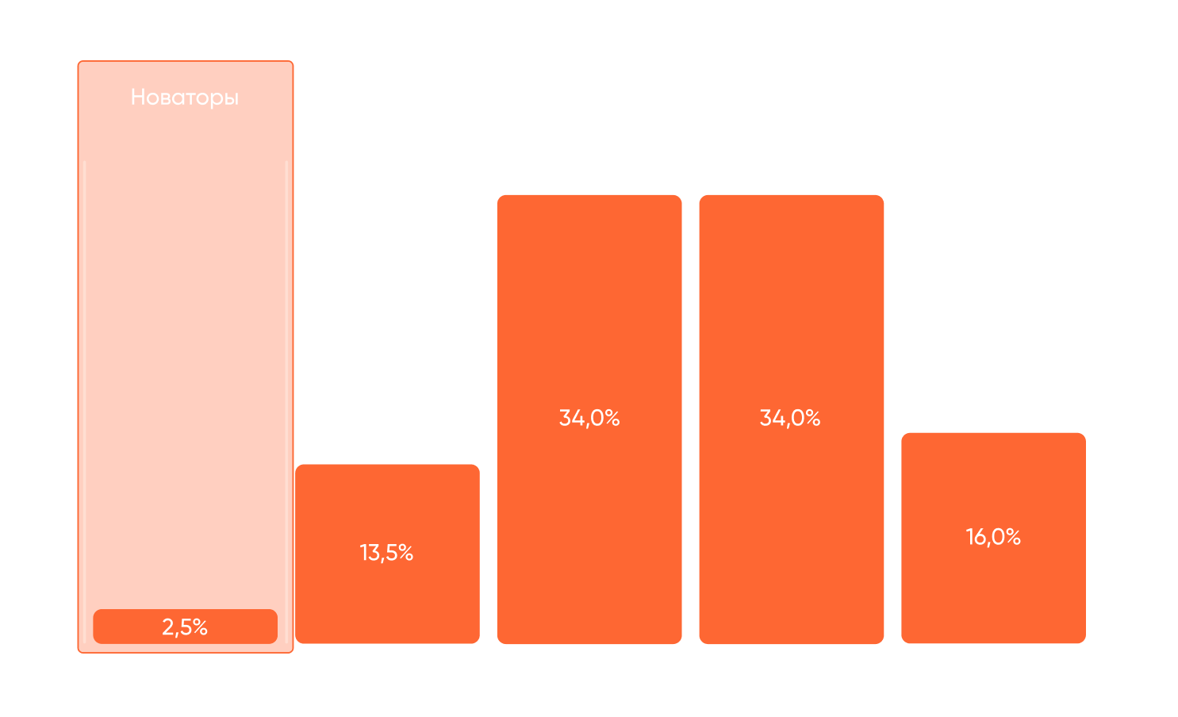
Момент не упущен
<400 млн.
пользователей в мире, кто хотя бы
раз использовал (9,33% от суточной
аудитории Интернета)
< 800 тыс.
регулярных пользователей в России
(0,63% от суточной аудитории Рунета)
~ 20%
от всех пользователей —
исследователи, разработчики

Slide 44
Вы думаете, что работы станет меньше?
Revision компетенции

Slide 45
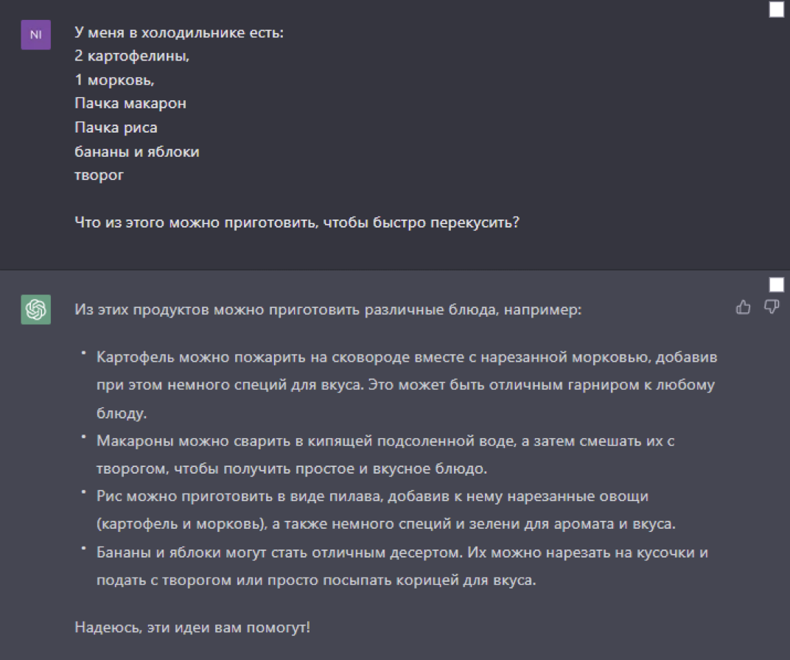

Slide 47
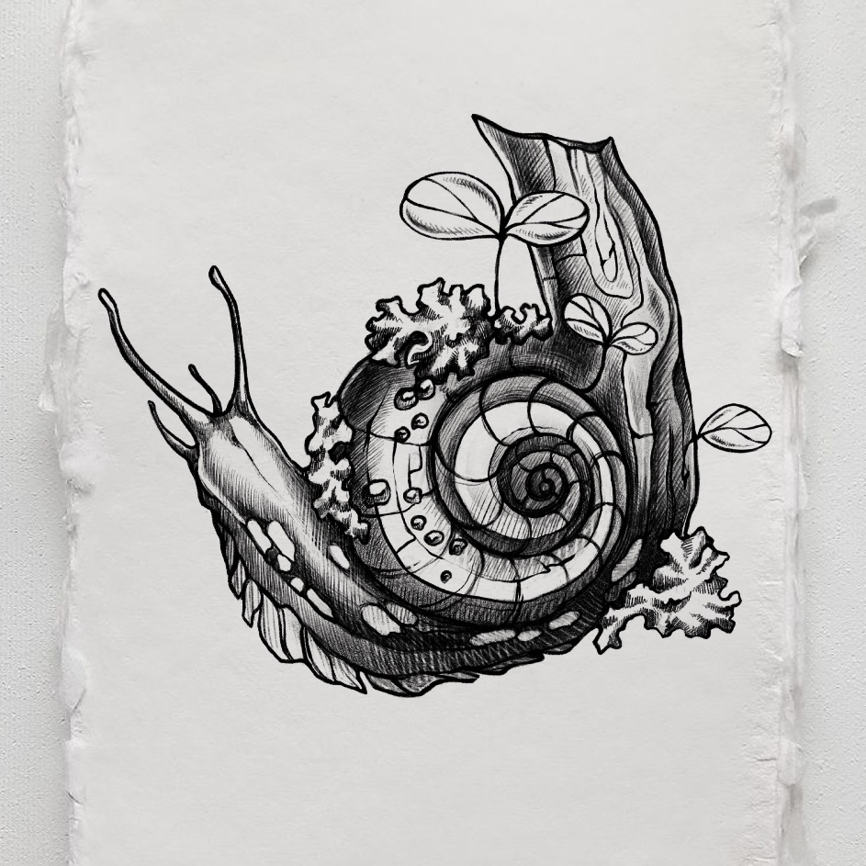

Slide 48
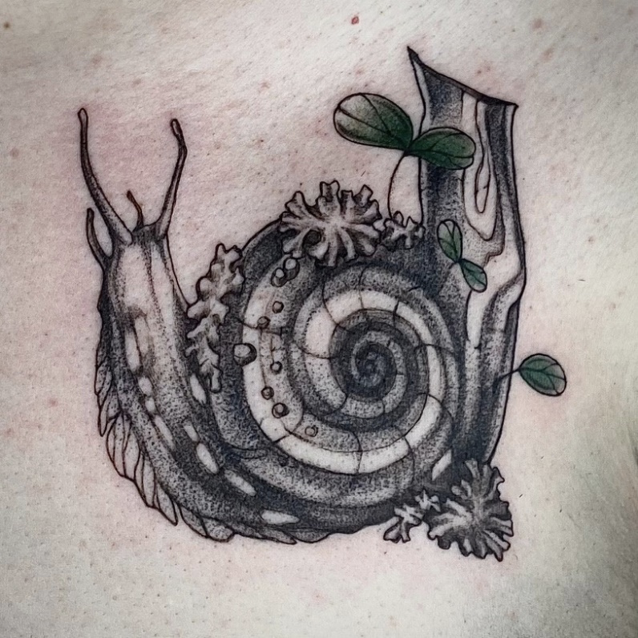

Slide 49
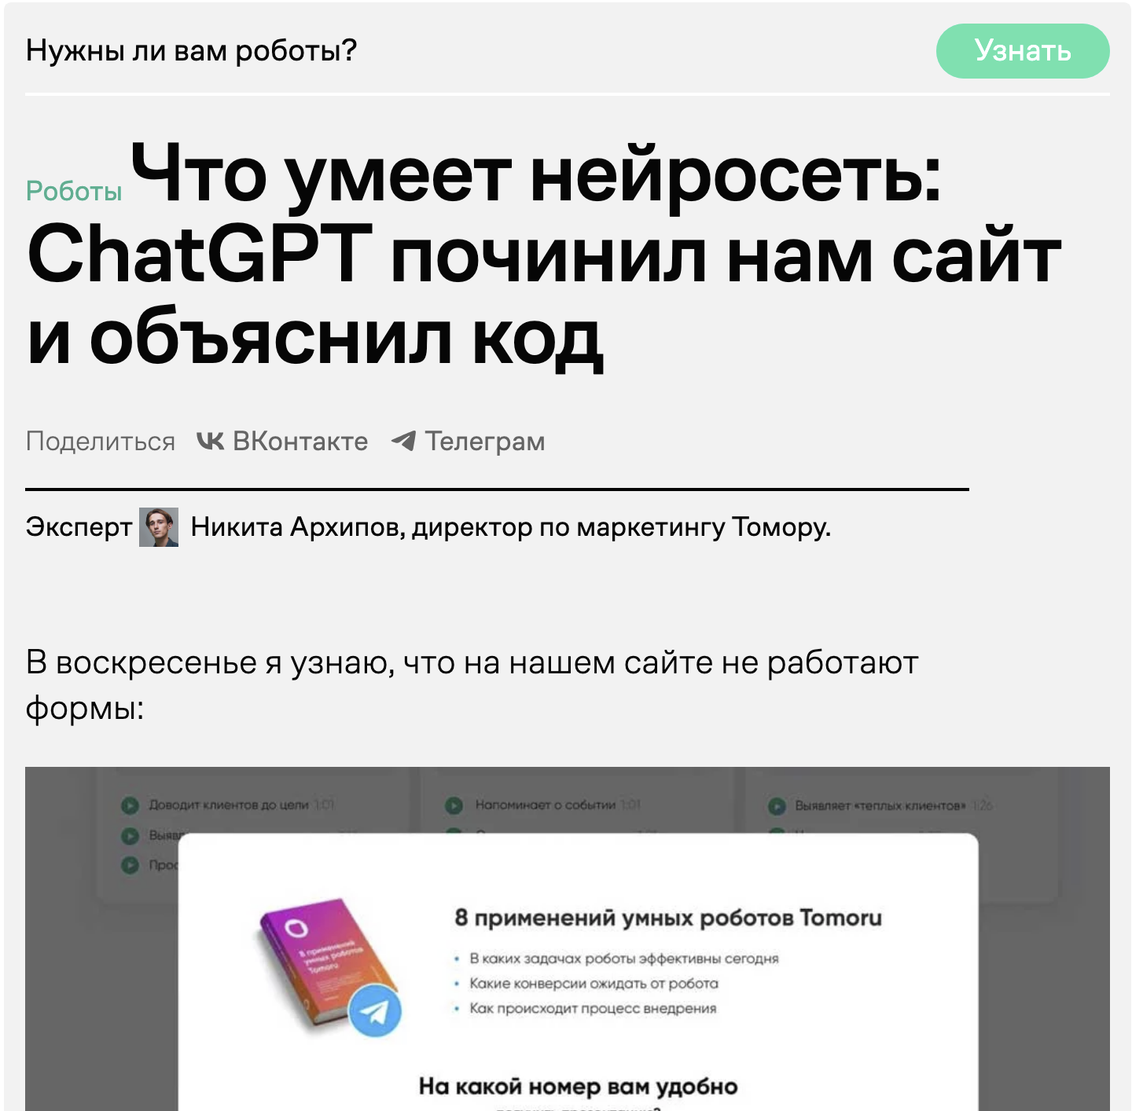
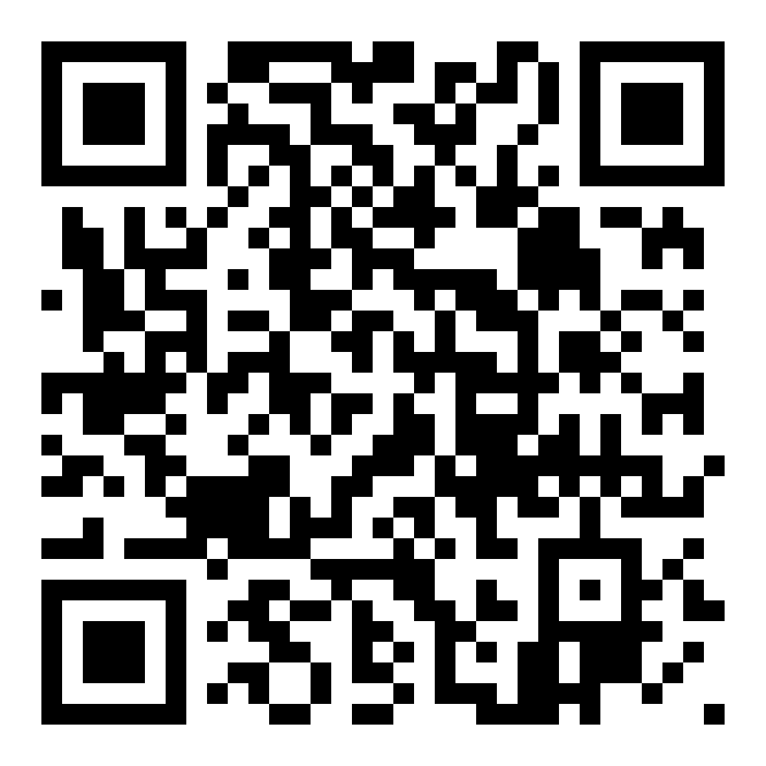
ChatGPT починил наш сайт и объяснил код

Slide 50
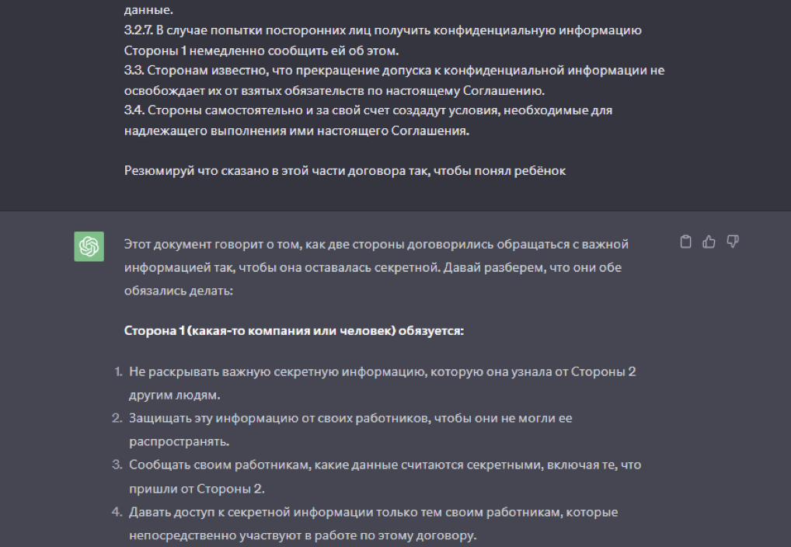
Юридическая поддержка

Slide 51
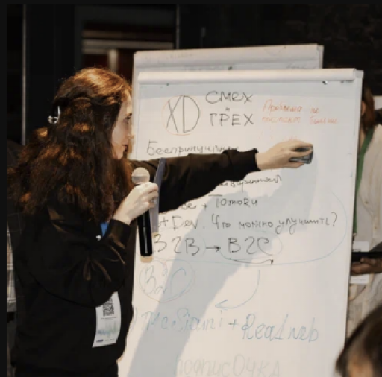
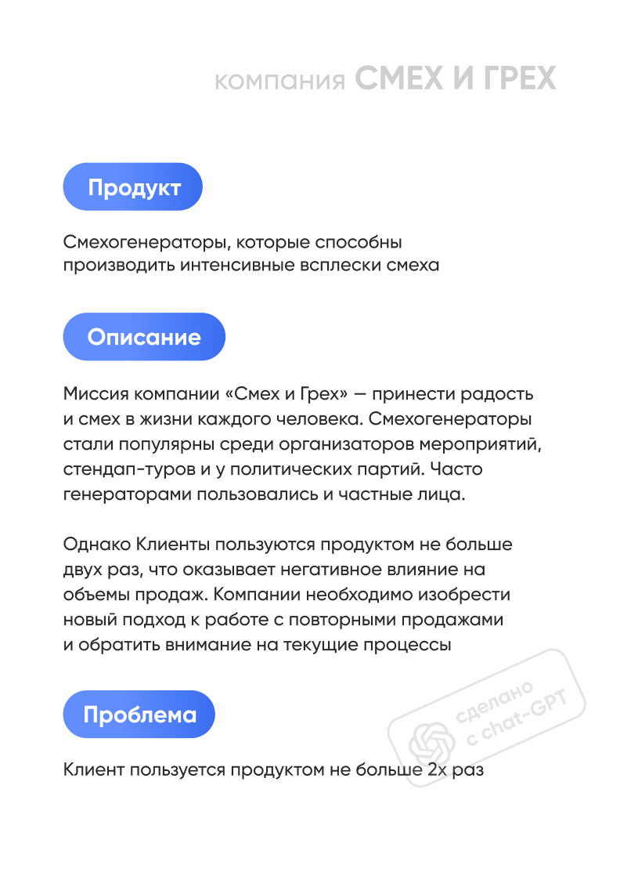
Организовали
Ивент с ChatGPT

Slide 52
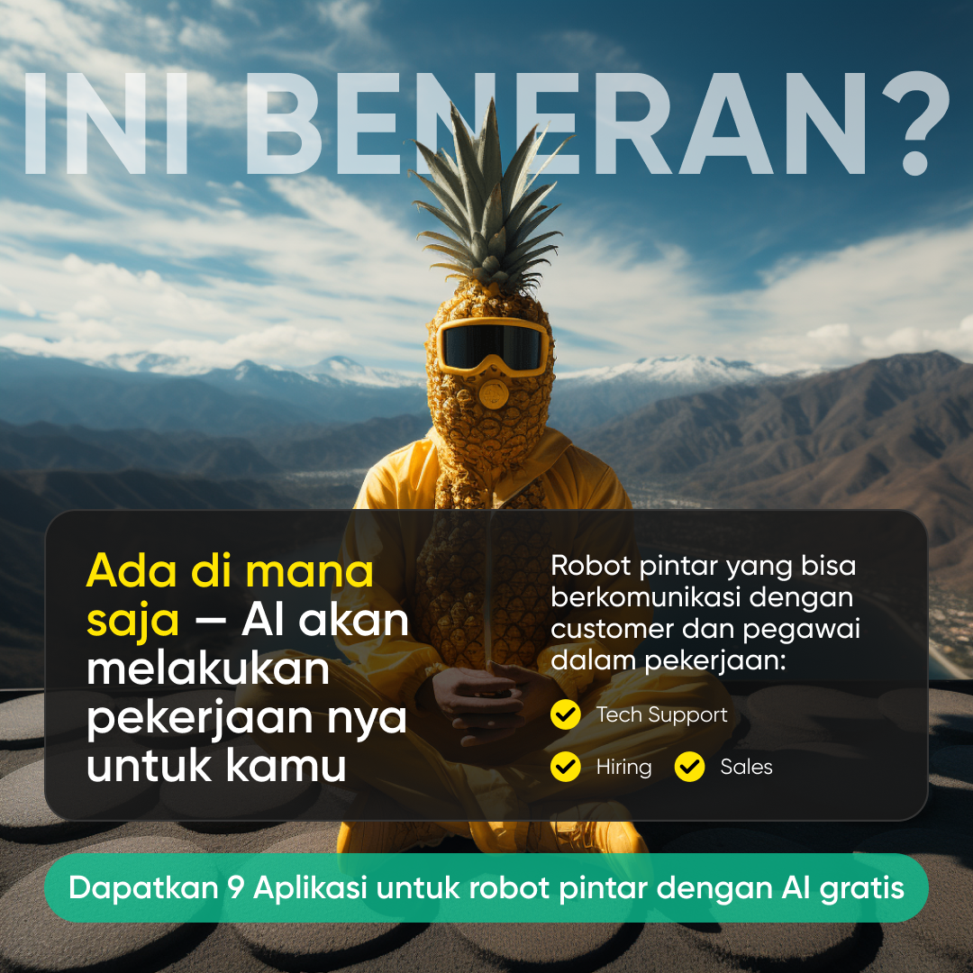
Креативы
с ChatGPT
и Midjourney
Исследуем аудиторию > загружаем размеченные результаты исследования в ChatGPT > получаем ТЗ на креативы > дизайнеры вместе с Midjourney создают креативы > находим рабочие креативы > обновляем ТЗ, запускаем новые креативы

Slide 53
Tomoru — роботы для бизнеса,
с искусственным интеллектом

Slide 54
Жесткие команды
Линейный диалог
Поиск по ключевым словам
Дерево решений
Искусственный интеллект
Нелинейная логика
Услышать собеседника
Перевести
голос в текст
Понять смысл
Принять решение
Ответить
Система обучения
Программирование с нуля
Конфигуратор для программистов
Конструктор без кода

Slide 55
недвижимость
Организовали допродажи тем, кто отказал
x53 отдача инвестиций
19% подтвердили интерес
7% оставили заявку
33% совершили покупку
Роман Кумар Виас, СЕО Qmarketing Academy

Slide 56
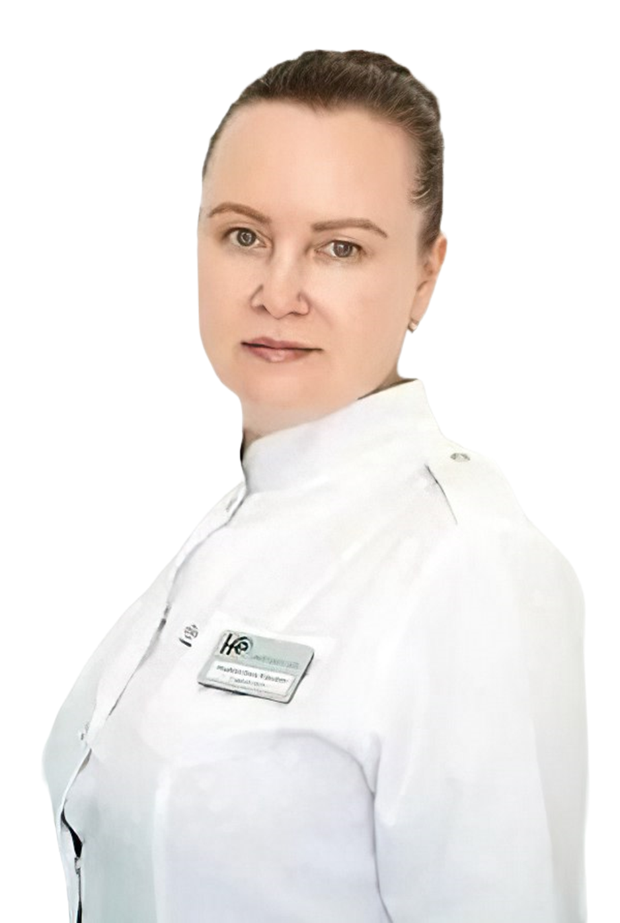
медицина
Квалификация
и запись на консультацию
181 ₽ стоимость лида
84,2% ответили
40% записались
Анна Ляшенко, главный врач клиники Hair For Ever

Slide 57
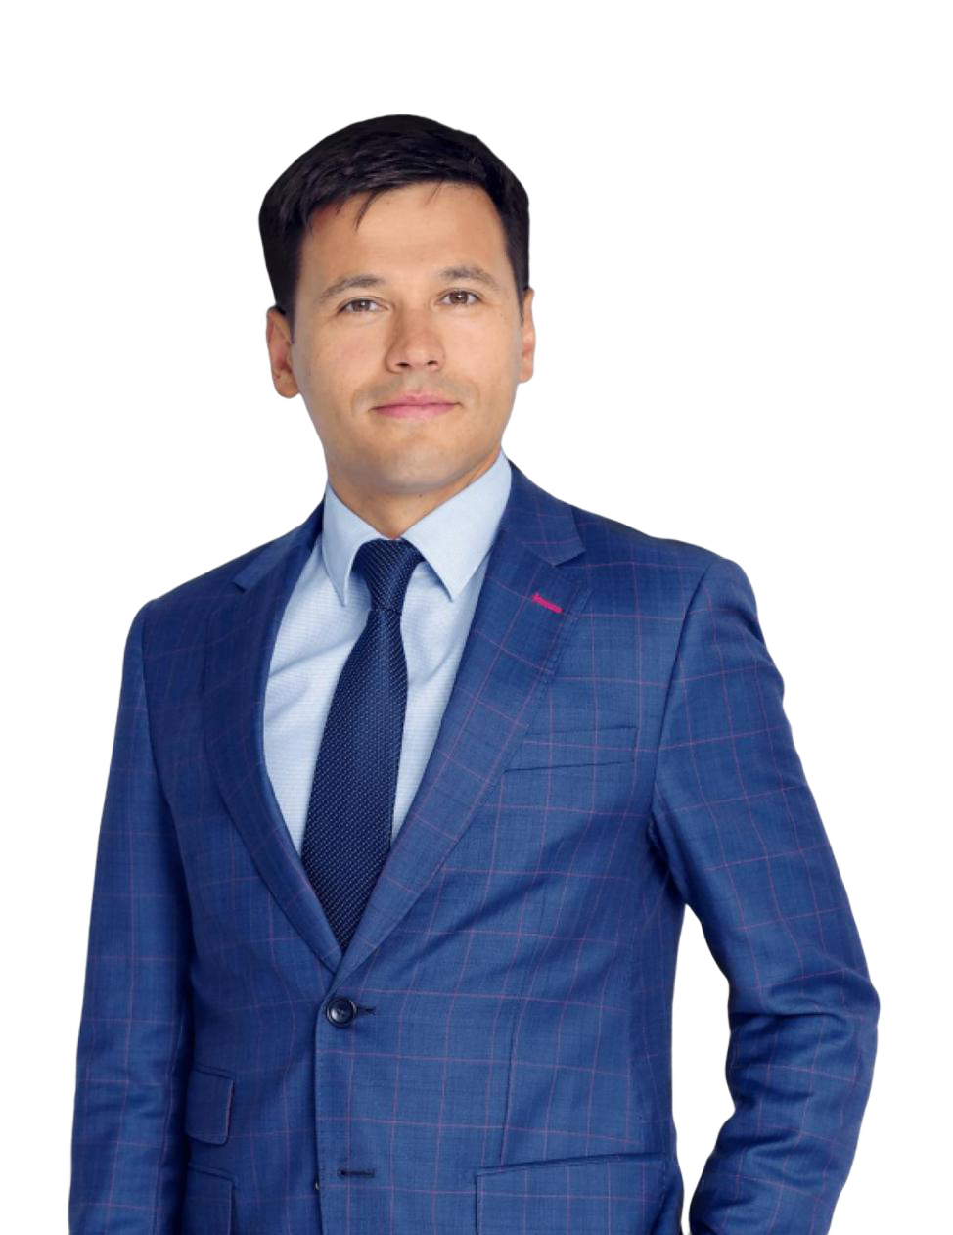
недвижимость
Продали недвижимость
в premium классе
89 ₽ возвращенный лид
56 000 000 р
сделка за первую неделю
Константин Назаров, со-основатель Art Estate

Slide 58
Наиболее эффективные запуски ИИ происходят с участием экспертов

Slide 59
ИИ + человек = рост бизнеса

Slide 60
Робот от людей
для людей

Slide 61
Робот от людей
для людей
Усиляет менеджеров продаж

Slide 62
Робот от людей
для людей
Усиляет менеджеров продаж
Ускоряет HR-специалистов

Slide 63
Робот от людей
для людей
Усиляет менеджеров продаж
Ускоряет HR-специалистов
Делает маркетологов более счастливыми

Slide 64
Робот от людей
для людей
Усиляет менеджеров продаж
Ускоряет HR-специалистов
Делает маркетологов более счастливыми
*С поддержкой команды Tomoru

Slide 65
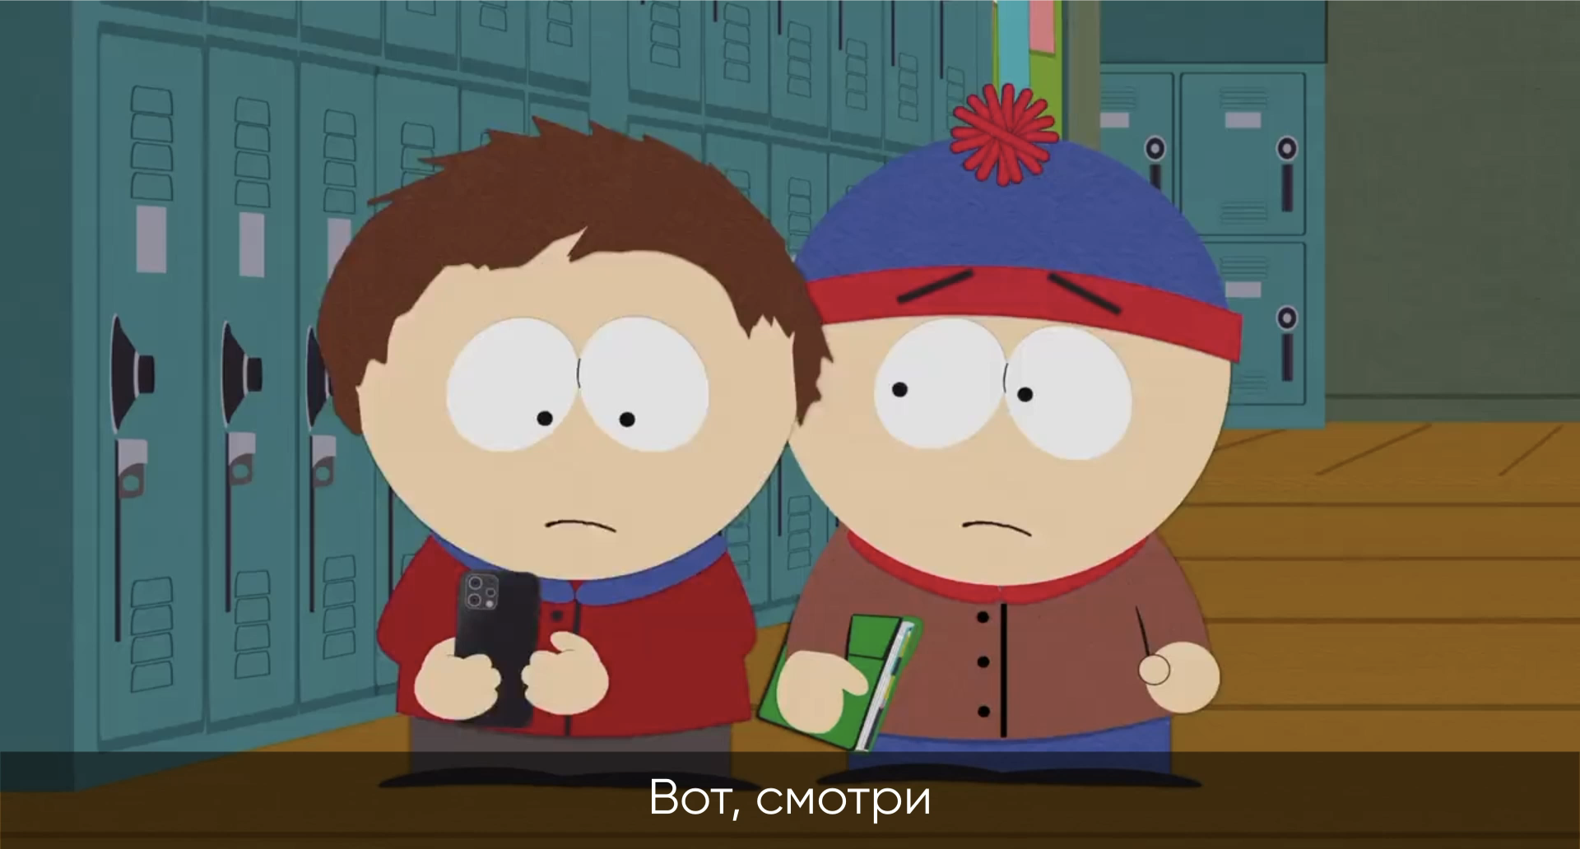

Slide 66
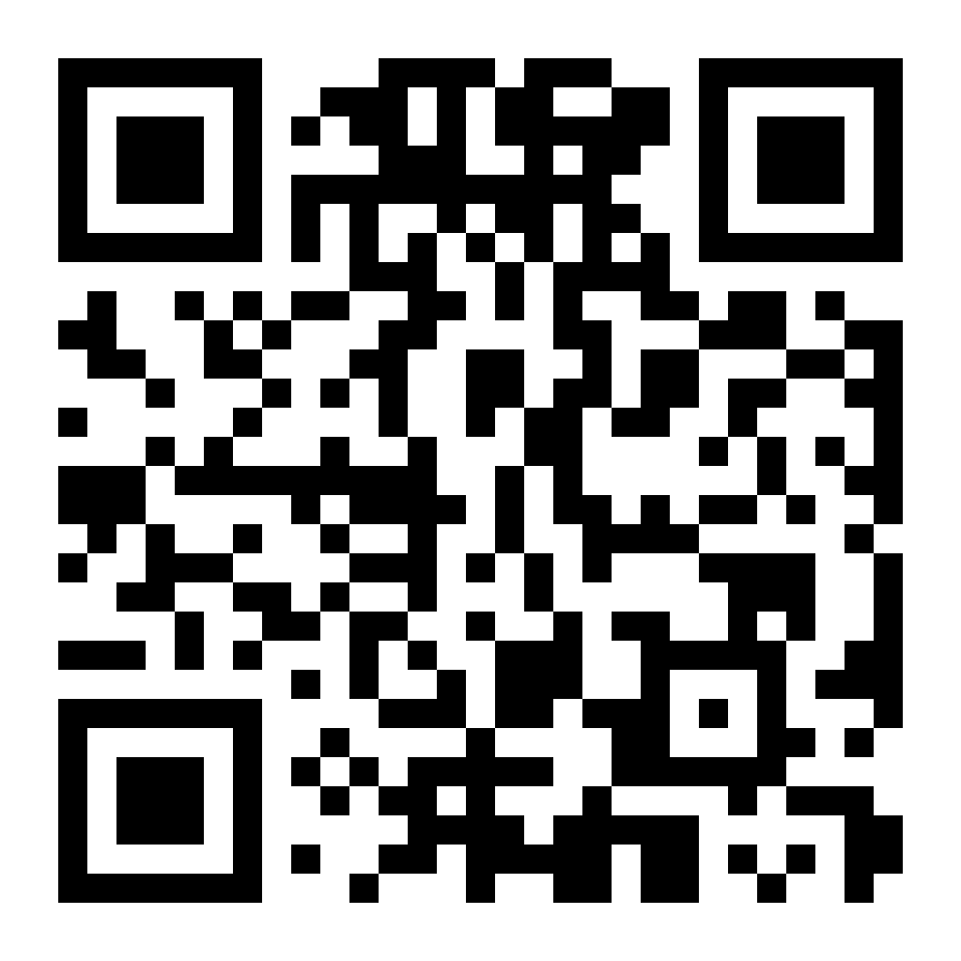
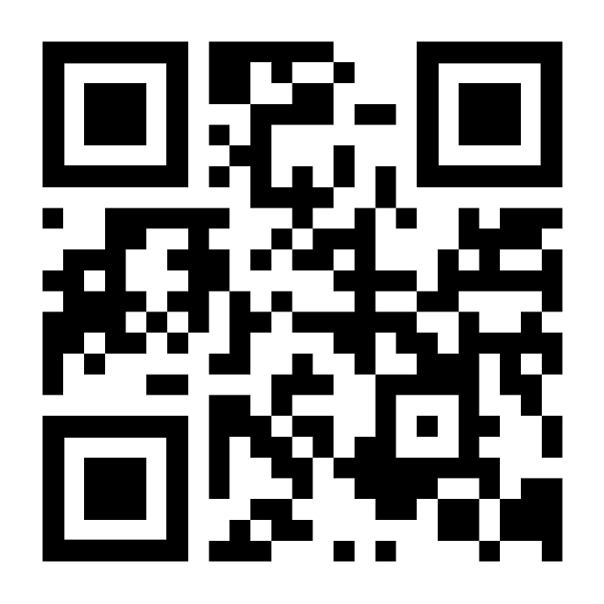
Для участников
Сервисы с ИИ для бизнеса
Какие нейросети использовать для работы с изображениями, текстом и звуком
t.me/tomorunews/118

Slide 67
Спасибо за внимание!

